Slide 1

bij de NLP-vervolgcursus “Met je ongekende vermogens je succes vergroten”
voor een succesvol model van jouw wereld
Welkom!
Volksuniversiteit Zwolle
Voorjaar 2019 week 2

Slide 2

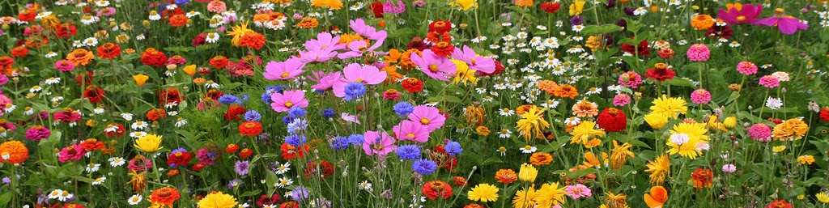
Zonne-straaltjes
In tweetallen, 2 minuten elk.
Focus op een recente gebeurtenis die goed en/of nieuw was. Waarin je energie, blijheid of geluk voelde.
Deel in de hele groep de titel van jouw ervaring en laat je gevoelens op je gezicht zien

Slide 3

Dankbaarheids Momenten
Wat wil je delen van je dankbaarheids momenten?
Wat voor gevoel geeft het je om te focussen op dankbaarheid?
Doel: toepassen van NLP in jouw eigen werkelijkheid.

Slide 4
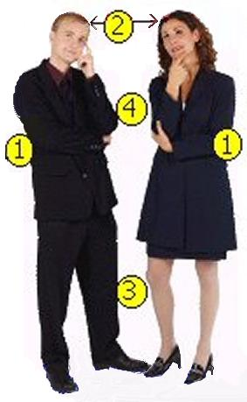

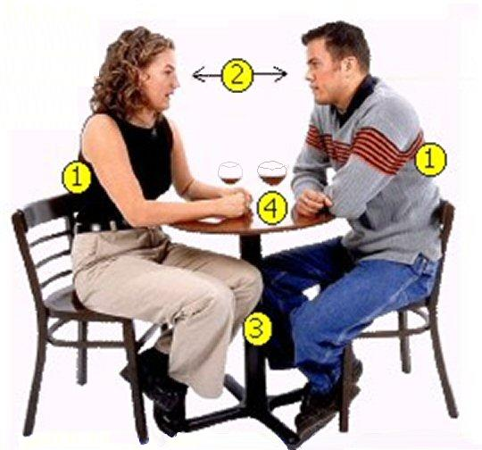
Rapport

Slide 5

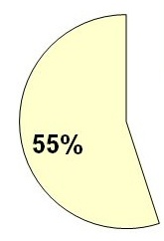
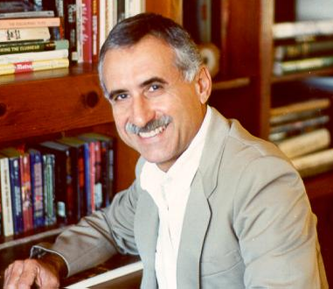
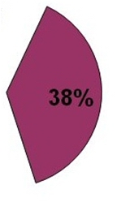
Waarmee heb je rapport?
woorden
fysiologie
Professor Albert Mehrabian
tonaliteit

Slide 6
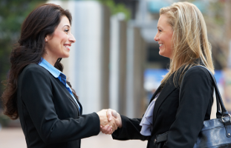
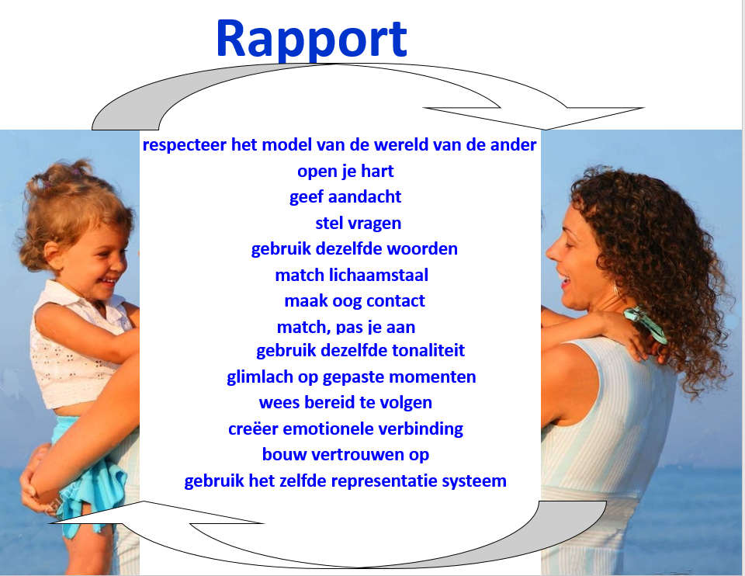
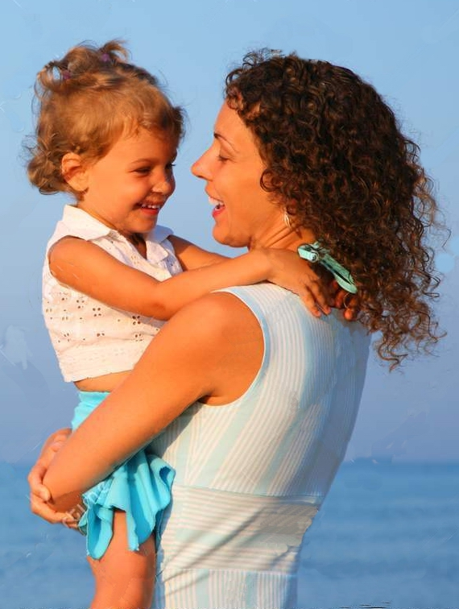
Verdieping van Rapport

Slide 7
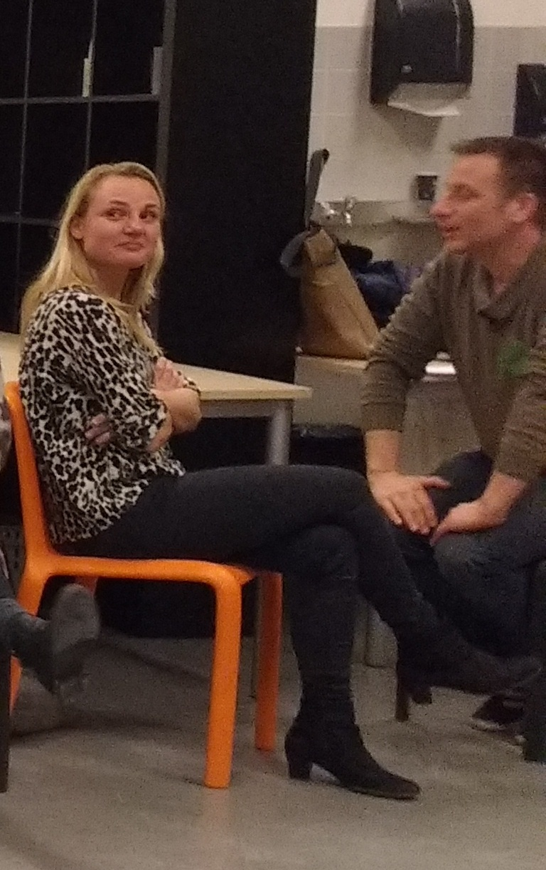
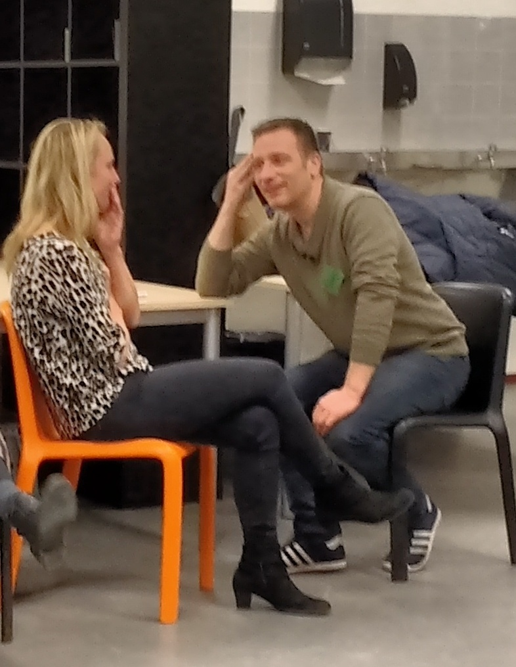
Matchen of mismatchen?

Slide 8
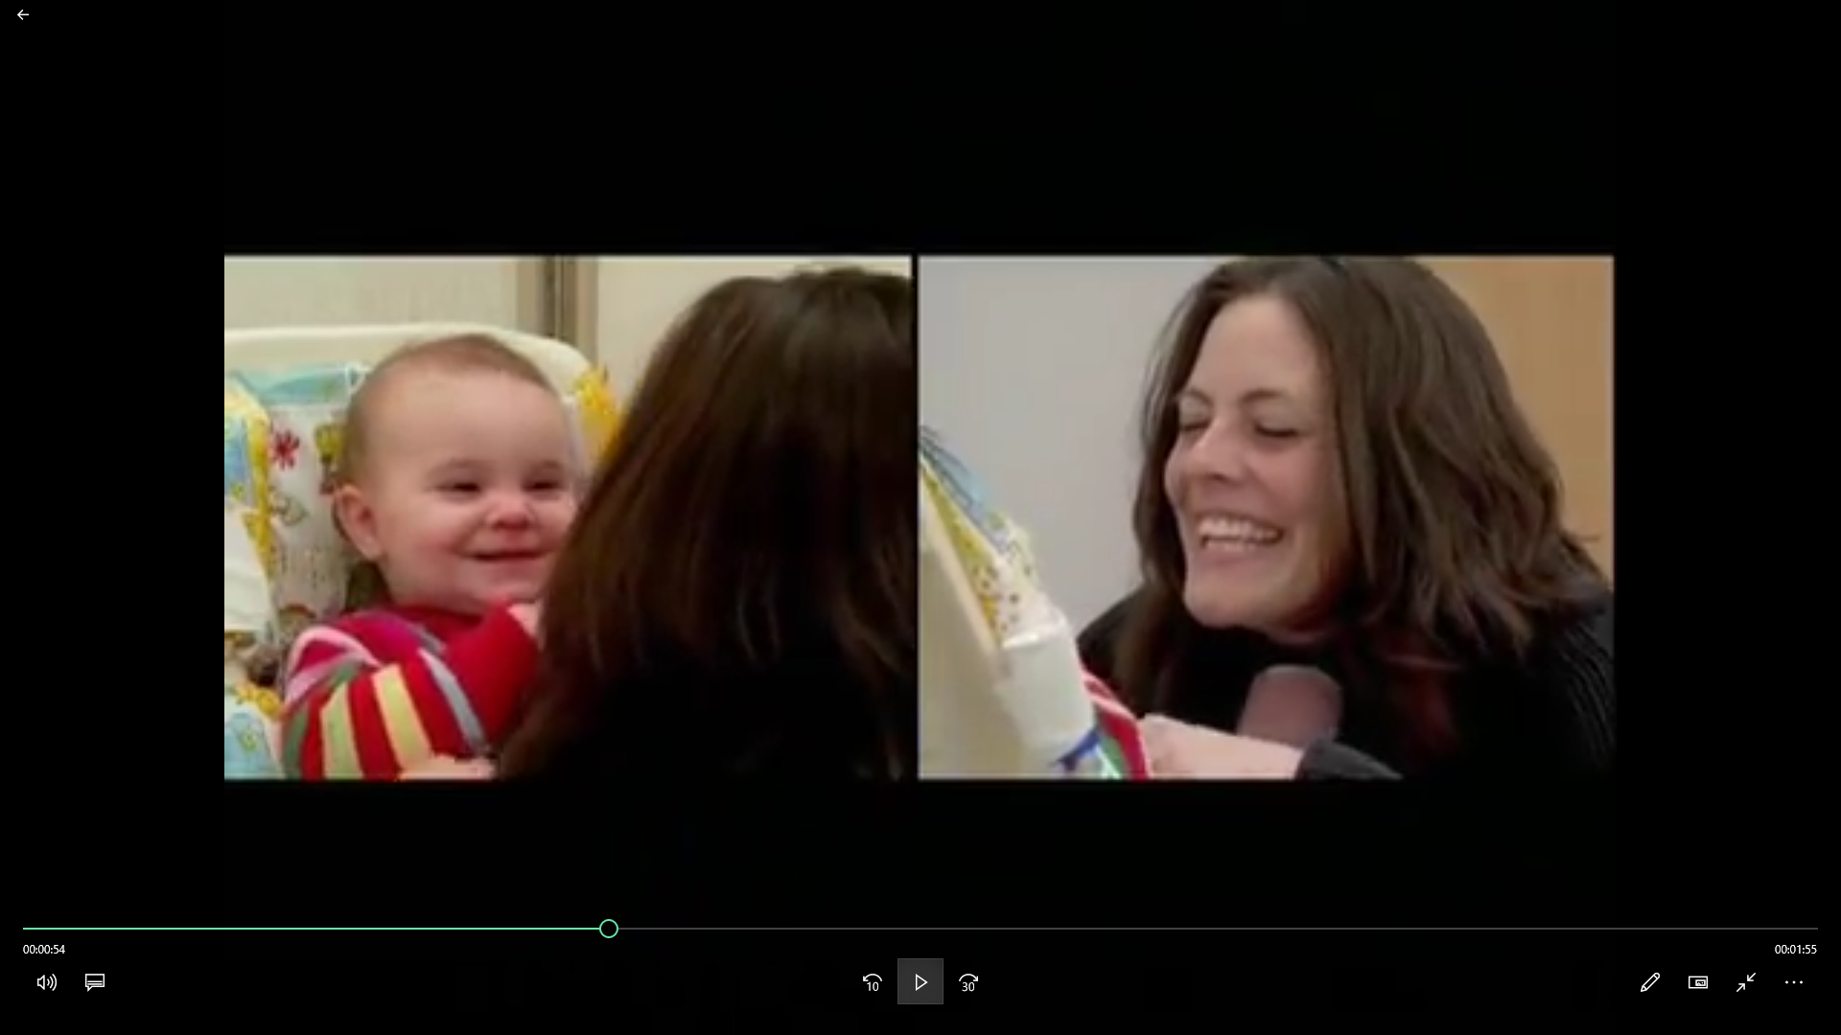
Video: Hoe leert een baby Rapport maken?
Hoe leren wij het nog beter?
Still face experiment: Dr. Edward Tronick (Child Development Unit Harvard University US

Slide 9
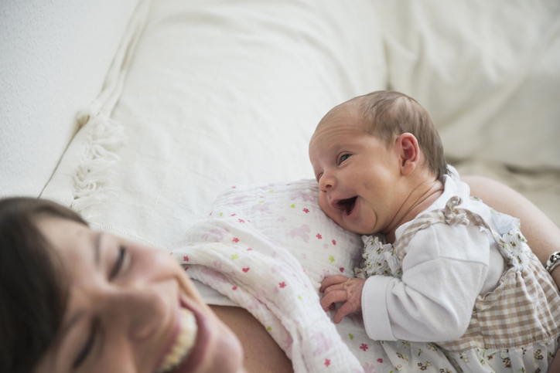
Rapport maken doe je van nature, of: je leert al heel jong

Slide 10

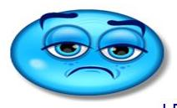
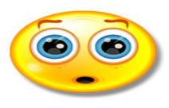

4 Staps Leer Proces
1. Onbewust onbekwaam
Bewust worden
2. Bewust onbekwaam
Oefenen
3. Bewust bekwaam
Routineren
4. Onbewust bekwaam
Afleren: van stap 4 naar 2 en weer naar 4
Opnieuw leren: van 2 naar 4.

Slide 11
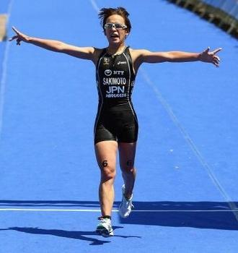
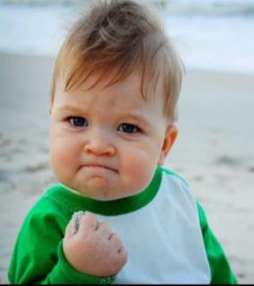
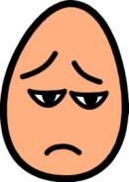
Gevoelens in het 4 staps leerproces
4 succes ervaring
4
3 beter gevoel
1 neutraal
2b uitdaging
gevoelens
1
2b
3
2a angst
2a
teleurgesteld stoppen
tijd

Slide 12

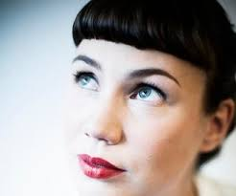
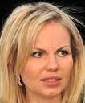
Oogbewegingen en Predikaten
Wat zou deze vrouw zeggen over haar vakantie?
Wat zou deze vrouw zeggen over haar vakantie?
Wat zou deze vrouw zeggen over haar vakantie?

Slide 13
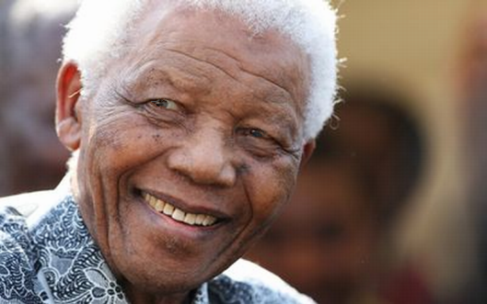
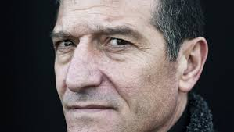
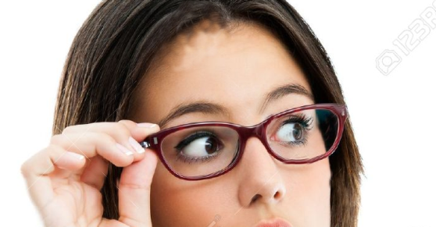
Oogbewegingen en Predikaten
Wat zou Mandela zeggen over zijn land?
Wat zou deze man zeggen over zijn vakantie?
Wat zou deze vrouw zeggen over haar vakantie?

Slide 14
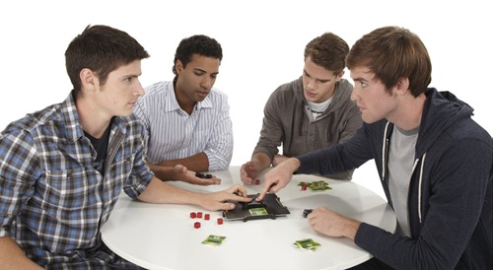
Rapport bij een spelletje Yahtzee
Wanneer is er rapport? Wat gebeurt er in het spel wanneer er mooi rapport is?

Slide 15
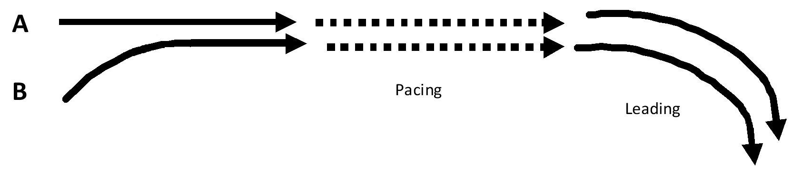
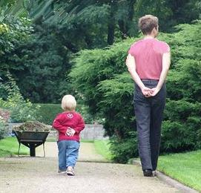

Slide 16
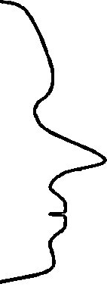
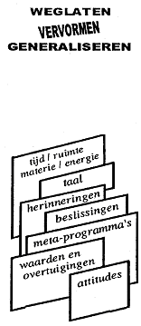
How do we Communicate?
FILTERS
Internal
Representation
Delete
Deform
Leadsystem
External
signal
Generalise
State, emotions
time/space matter/energy
time/space matter/energy
language
memories
decisions
metaprograms
values
and beliefs
Preferent Repr. Sytsem
attitudes
Physiology
Behaviour

Slide 17
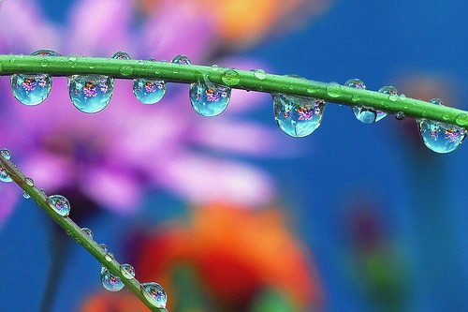
Behoeften en wensen
Als je uit je hart leeft krijg je makkelijk rapport met jezelf en anderen

Slide 18
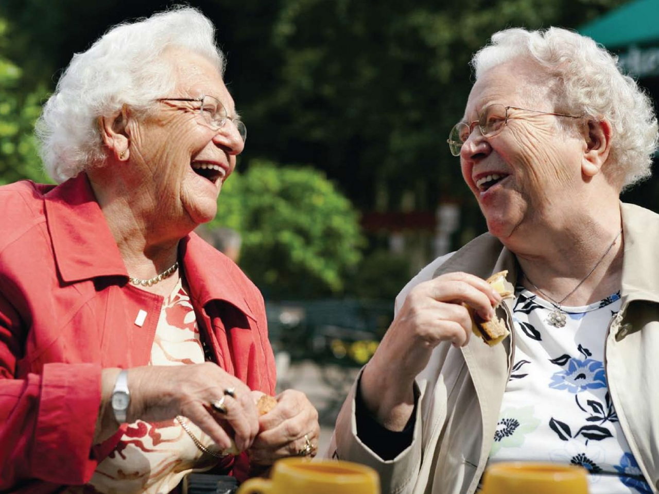
Lachen is de kortste afstand tussen twee mensen

Slide 19
Oefening: Lachen om rapport te krijgen
Samen ergens om lachen is een directe verbinding maken met elkaar.
Uitleg of woorden zijn overbodig.
Als je op het zelfde moment lacht, ben je bij elkaar.
Lachen bevrijdt, verbindt en ontwapent.
Wie brengt de groep aan het lachen?
Wat zijn de bewegingen van de ogen, mondhoeken, ademhaling?
Wat verandert er in je lijf?

Slide 20
Chunken om rapport te krijgen
Als iemand zelf veel details gebruikt antwoord dan ook met details, of vragen over details.
Als iemand vooral de grote lijnen aanhoudt, gebruik dan zelf ook de grote lijnen.

Slide 21
De Hiërarchie van Taal
Chunken
globaler
ABSTRACT
gedetailleerder
meer voorbeelden op hetzelfde niveau
down-chunken
up-chunken
lateraal
chunken
CONCREET

Slide 22
Referentiekaders
Extern: open voor andere meningen.
“Iemand moet ‘t me zeggen”
“Ik werd gewaardeerd”.
Intern: ik heb mijn eigen mening
“Ik weet gewoon of ik iets goed heb gedaan”
“Ik vertrouw op mijn eigen indruk”

Slide 23
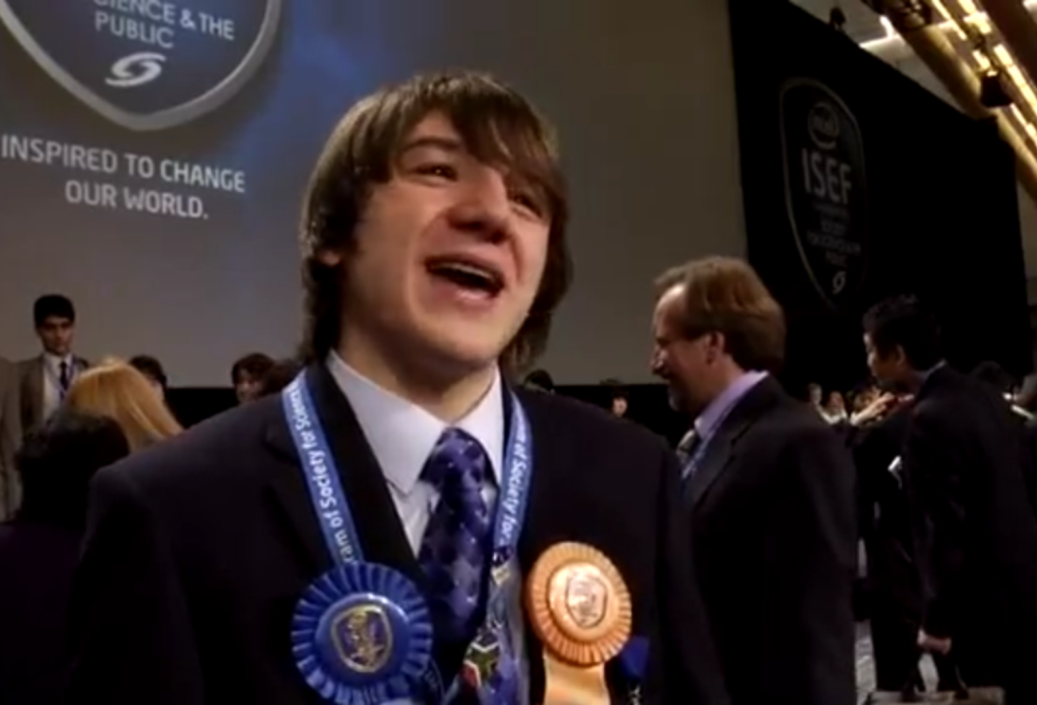
Oefening referentiekaders
Video van Jack Andraka, ‘rapport door succes’
Wanneer heeft Jack een Intern Referentie Kader?
Wanneer een Extern Referentie Kader?
Op de ISEF (International Science and Engineering Fair)

Slide 24
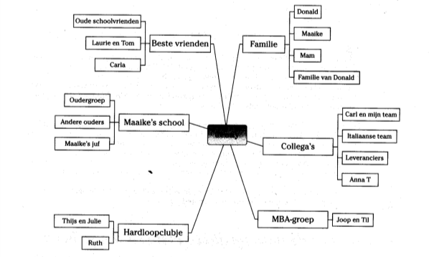
Sleutelrelaties
Maria

Slide 25
Yes set
1
Je zit hier nu vanavond in de kring.
Ik neem waar dat jullie naar mij kijken en dat bewijst dat je geïnteresseerd bent in wat er vandaag gaat komen.
2
3
Ik kan me voorstellen dat je je afvraagt wat deze oefening je zal brengen.
4
Alles wijst er op dat dit een nuttige oefening wordt.
Milton patronen
  1) Feitelijke observaties
2) Oorzaak → Gevolg
3) Gedachten lezen
4) Universele waarheid
5) Mogelijkheid
6) Vooronderstelling
5
Je zult veel met deze oefening kunnen doen!
Wanneer zou je deze oefening willen gaan toepassen?

Slide 26

Oefening Yes-set
In drietallen, A B en C
A noemt een situatie waarin hij/zij zou willen motiveren om iets te doen.
B en C stellen samen drie (of meer) uitspraken uit de Yes-set op om de meest succesvolle motivatie te komen.
A knikt als het binnen komt, of wanneer hij/zij bereid is om te volgen.
B zegt de drie uitspraken met de beste tonaliteit
C kijkt telkens of A knikt als het binnen komt

Slide 27
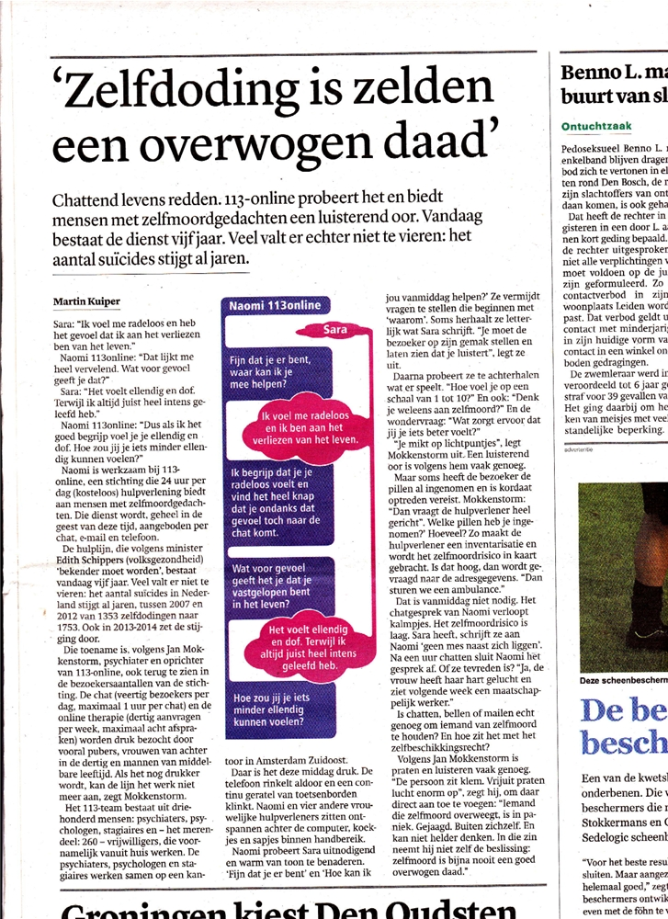
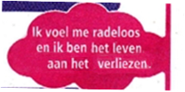
Pacing and Leading bij 113
Hulp aan mensen die in de put zitten.
'zelfdoding is zelden een overwogen daad'
Chattend levens redden;
113-online probeert het
en biedt mensen met zelfmoordgedachten een luisterend oor.
Volgen:
Feit+
Compliment
Begrip+
compliment
Vraag om te herhalen
Leiden
Vraag om te leiden

Slide 28
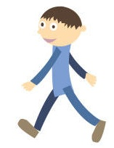
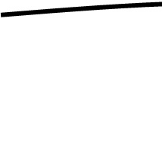
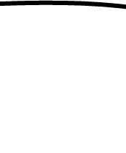

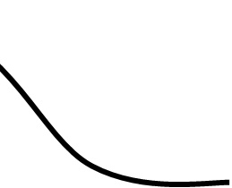



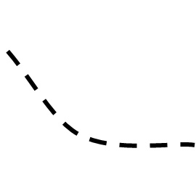
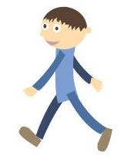
Pacing and Leading: Volgen en Leiden
A
Pacing
Leading
B
Oefening Rapport op blz 67:
Maak bewust rapport met iemand uit je omgeving,
zonder zelf een boodschap te willen geven of te leiden

Slide 29
Oefening Pacing and Leading: Volgen en Leiden
A = werker, coachee
A
Pacing, volgen
Open vragen, luisteren
B
Leading, leiden
B = coach
Gerichte vragen, opties, doelen

Slide 30
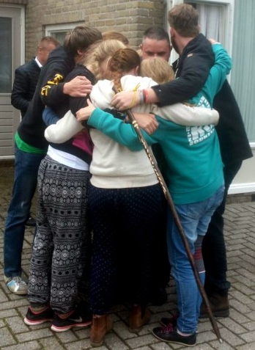
Groeps Rapport
Wat betekent rapport in jouw leven, in jouw sleutelrelaties?
Per email tot en met vrijdag opsturen voor feedback.

